Slide 1
Проект «Собираем урожай» в рамках парциальной программы «волшебство наших рук» группа №7 «Радуга»
Царенко М.П.
Каратеева О.А.

Slide 2
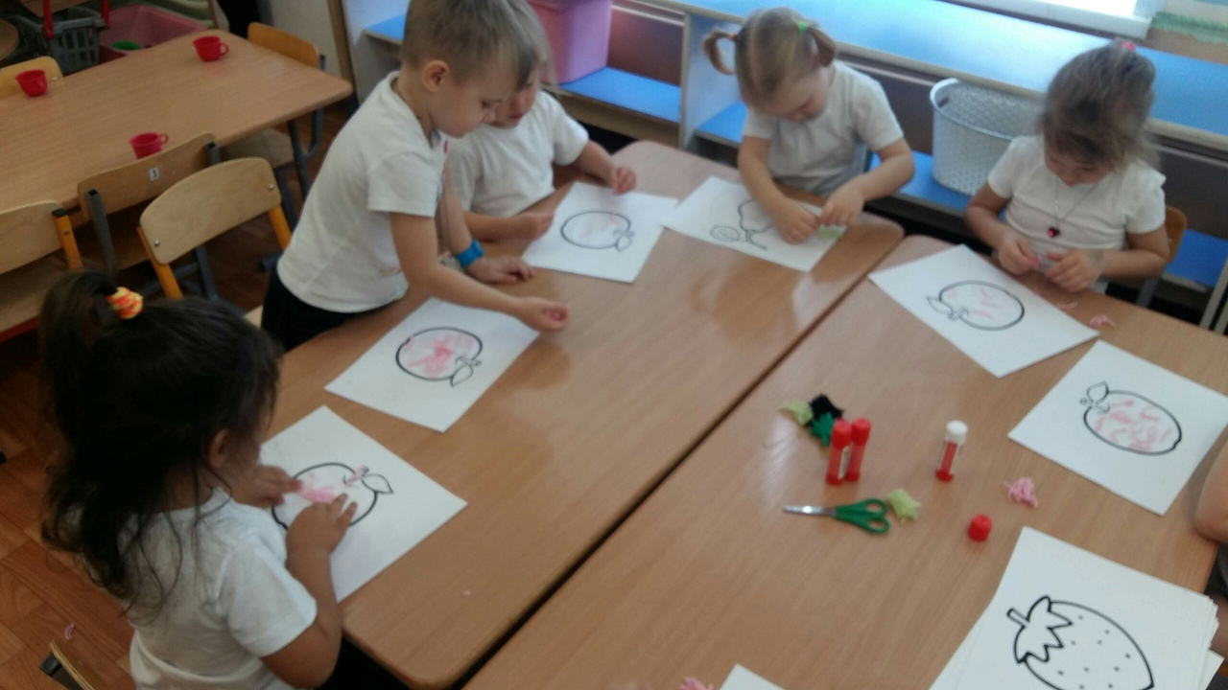
Аппликация из нитей.

Slide 3
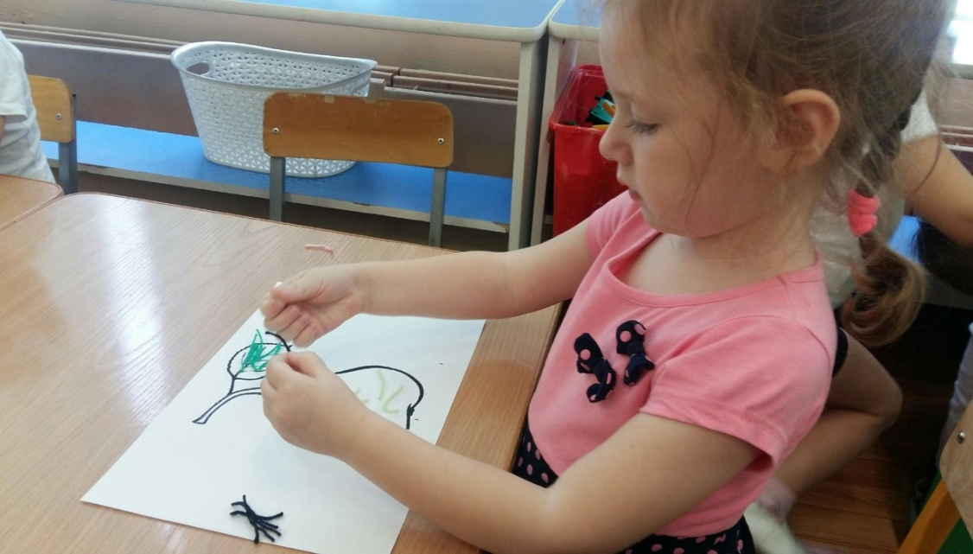
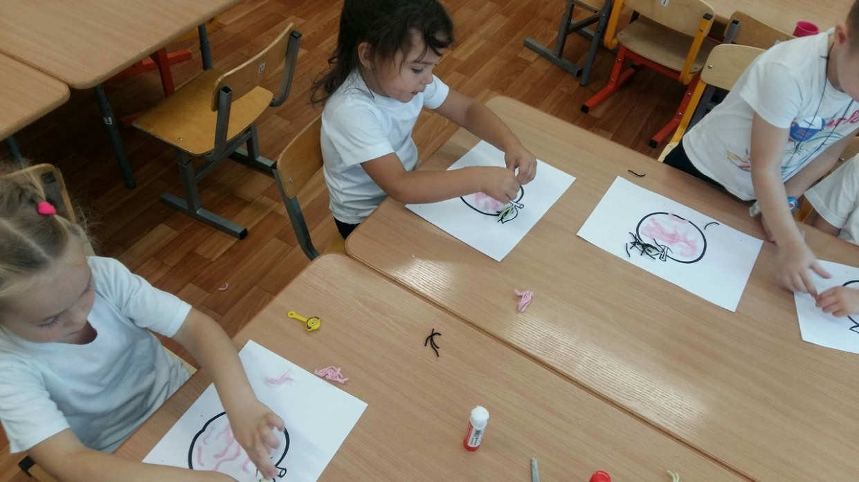

Slide 4
Задачи:
Привлечь родителей к интересной совместной деятельности;
Познакомить детей и родителей с нетрадиционной формой аппликации;
создать представление о технике «аппликация из нитей»;
познакомить с этапами работы над выполнением изделия;
вызывать положительные эмоции у ребенка к изобразительной деятельности и ее результатам.

Slide 5
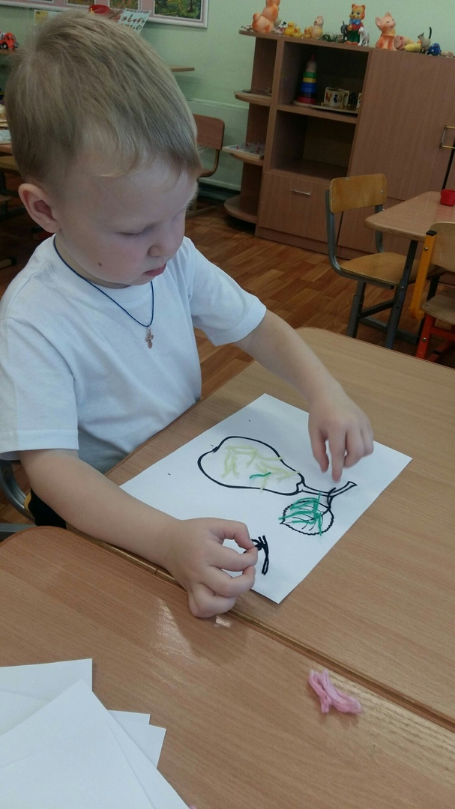
Время года отгадай: Собирают урожай, Разноцветный лес, красивый, Мокнут скошенные ивы, Тучи по небу гуляют, Птицы к Югу улетают, Грибники в леса спешат, Листья жёлтые летят, Ёжик листья собирает, Свою норку утепляет.

